Slide 1



Slide 2





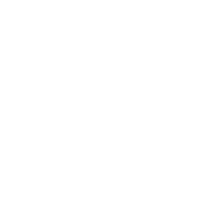
تعيين تلميذ(ة) للإجابة
توجيهات و شرح التعليمات
عرض فيديو
المرور بين الصفوف للمساعدة و تصحيح الإنجازات
عمل في ثنائيات
نهاية الشريط، المرور إلى الشريحة الموالية.

Slide 3

تنظيم حصص الأسبوع الثالث
اليوم 4 -
اليوم1 -
نشاط اعتيادي
ورشة الكتابة: إملاء
ورشة الكتابة : إنتاج كتابي – الحصة1
نشاط اعتيادي
المعجم
الاستماع.
اليوم 5 -
اليوم2 -
نشاط اعتيادي
قراءة : ما بعد القراءة : تقويم المقروء
ورشة الكتابة : إنتاج كتابي الحصة 2
نشاط اعتيادي
قراءة : ما قبل القراءة: التوقع والتحقق
قراءة : أثناء القراءة – الفهم)
اليوم 6 -
اليوم -3
نشاط اعتيادي
مراجعة توليف (شكل وفهم)
القراءة الاثرائية : الحصة 3
1نشاط اعتيادي
قراءة : أثناء القراءة
ورشة الكتابة: الصرف والتحويل .
Révision
Lecture offerte

Slide 4
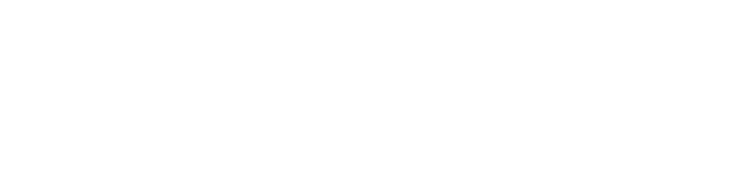





هيكلة حصة اليوم
- 01 انشطة اعتيادية
يومياتي في الكتابة
- 02ورشة القراءة – الحصة 3
المسرح أبو الفنون - استثمار
- 03ورشة الكتابة – الصرف والتحويل
جمع المؤنث السالم.

Slide 5

عند نهاية الحصة
على الأقل 80% من المتعلمين سيكونون قادرين على:
كتابة فقرة بسيطة اعتمادا على أسئلة موجهة؛
استثمار استراتيجيات فهم نص قرائي؛
صياغة جمع المؤنث السالم وتوظيفه في جمل.

Slide 6
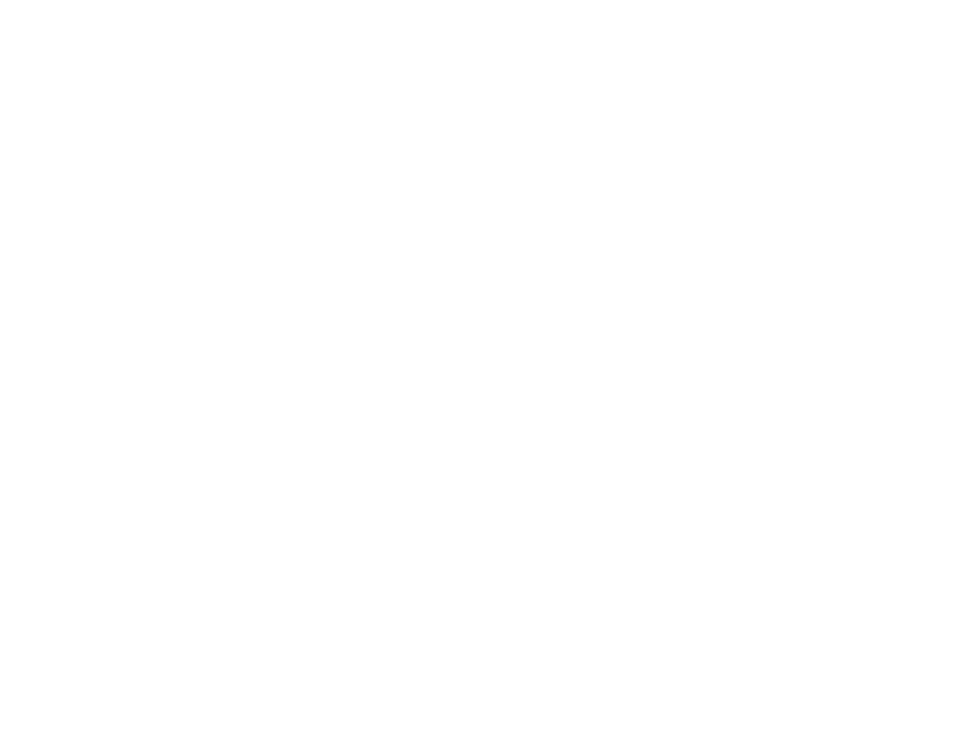
افتتاح الحصة
افتتاح الحصة
ترحيب
تدبير السلوك
نشاط اعتيادي : يومياتي في الكتابة.

Slide 7

مرحبا بكم ، سنبدأ حصة اللغة العربية.
اختــتام الحــصة
ورشة الكتابة
ورشة القراءة
افتتاح الحصة

Slide 8





قبل أن نبدأ حصة اليوم سأذكركم بشروط الحصول على نجمة السلوك الجيد.
في كل حصة سيفوز ثلاثة منكم بالنجمة
اختــتام الحــصة
ورشة الكتابة
ورشة القراءة
افتتاح الحصة

Slide 9



ضعوا اللوحة على الطاولة ، الكراسة والدفتر والمقلمة في القمطر
اختــتام الحــصة
ورشة الكتابة
ورشة القراءة
افتتاح الحصة

Slide 10
سنشرع في نشاط يومياتي في الكتابة.
اختــتام الحــصة
ورشة الكتابة
ورشة القراءة
افتتاح الحصة
يَوْمِيّاتي في ﭐلْكِتابَةِ.

Slide 11
أكتبوا فقرة بسيطة مستعينين بالأسئلة التالية
اختــتام الحــصة
ورشة الكتابة
ورشة القراءة
افتتاح الحصة
اُذْكُرْ شَيْئاً لَطيفاً قامَ بِهِ شَخْصٌ تُجاهَكَ؟
ماذا فَعَلْتَ؟
كَيْفَ كانَ شُعورُكَ؟

Slide 12
سامر بين الصفوف لمساعدتكم. معكم 5 دقائق للإنجاز.
اختــتام الحــصة
ورشة الكتابة
ورشة القراءة
افتتاح الحصة
اُذْكُرْ شَيْئاً لَطيفاً قامَ بِهِ شَخْصٌ تُجاهَكَ؟
ماذا فَعَلْتَ؟
كَيْفَ كانَ شُعورُكَ؟

Slide 13

اختــتام الحــصة
ورشة الكتابة
ورشة القراءة
افتتاح الحصة
الفائزون بنجمة الكتابة هم ...........................................................................
تَحَدّي ٱلْكِتابَةِ

Slide 14
ورشة القراءة – الحصة 3
ورشة القراءة – الحصة 3
المسرح أبو الفنون.
- استثمار إستراتيجيات الفهم.

Slide 15
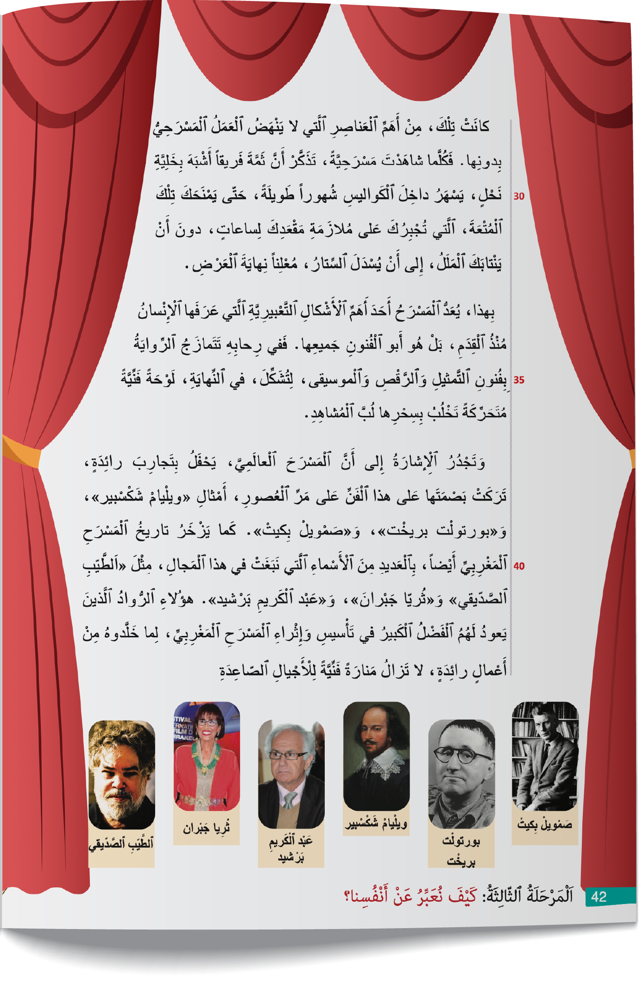
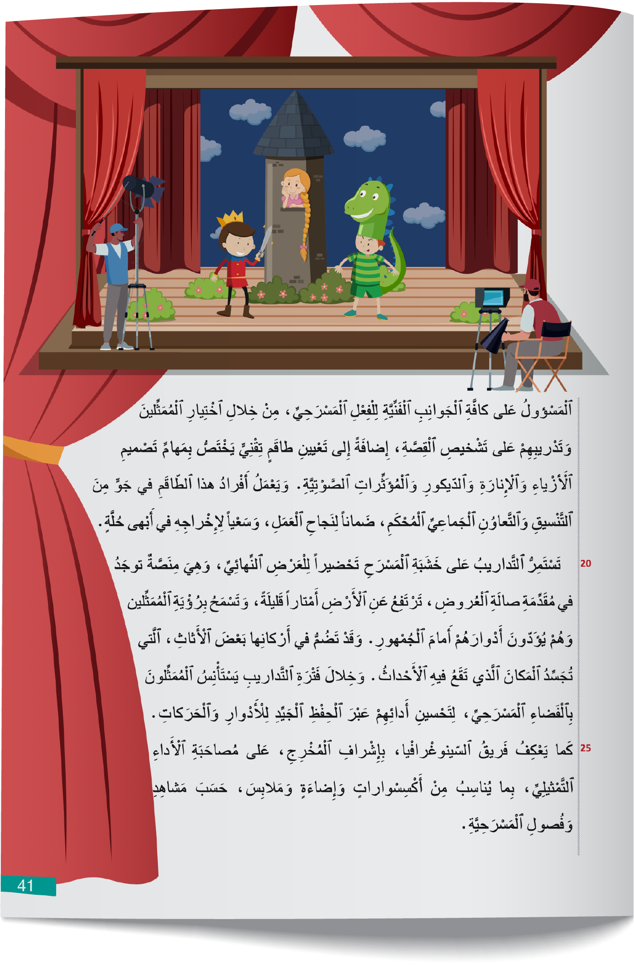
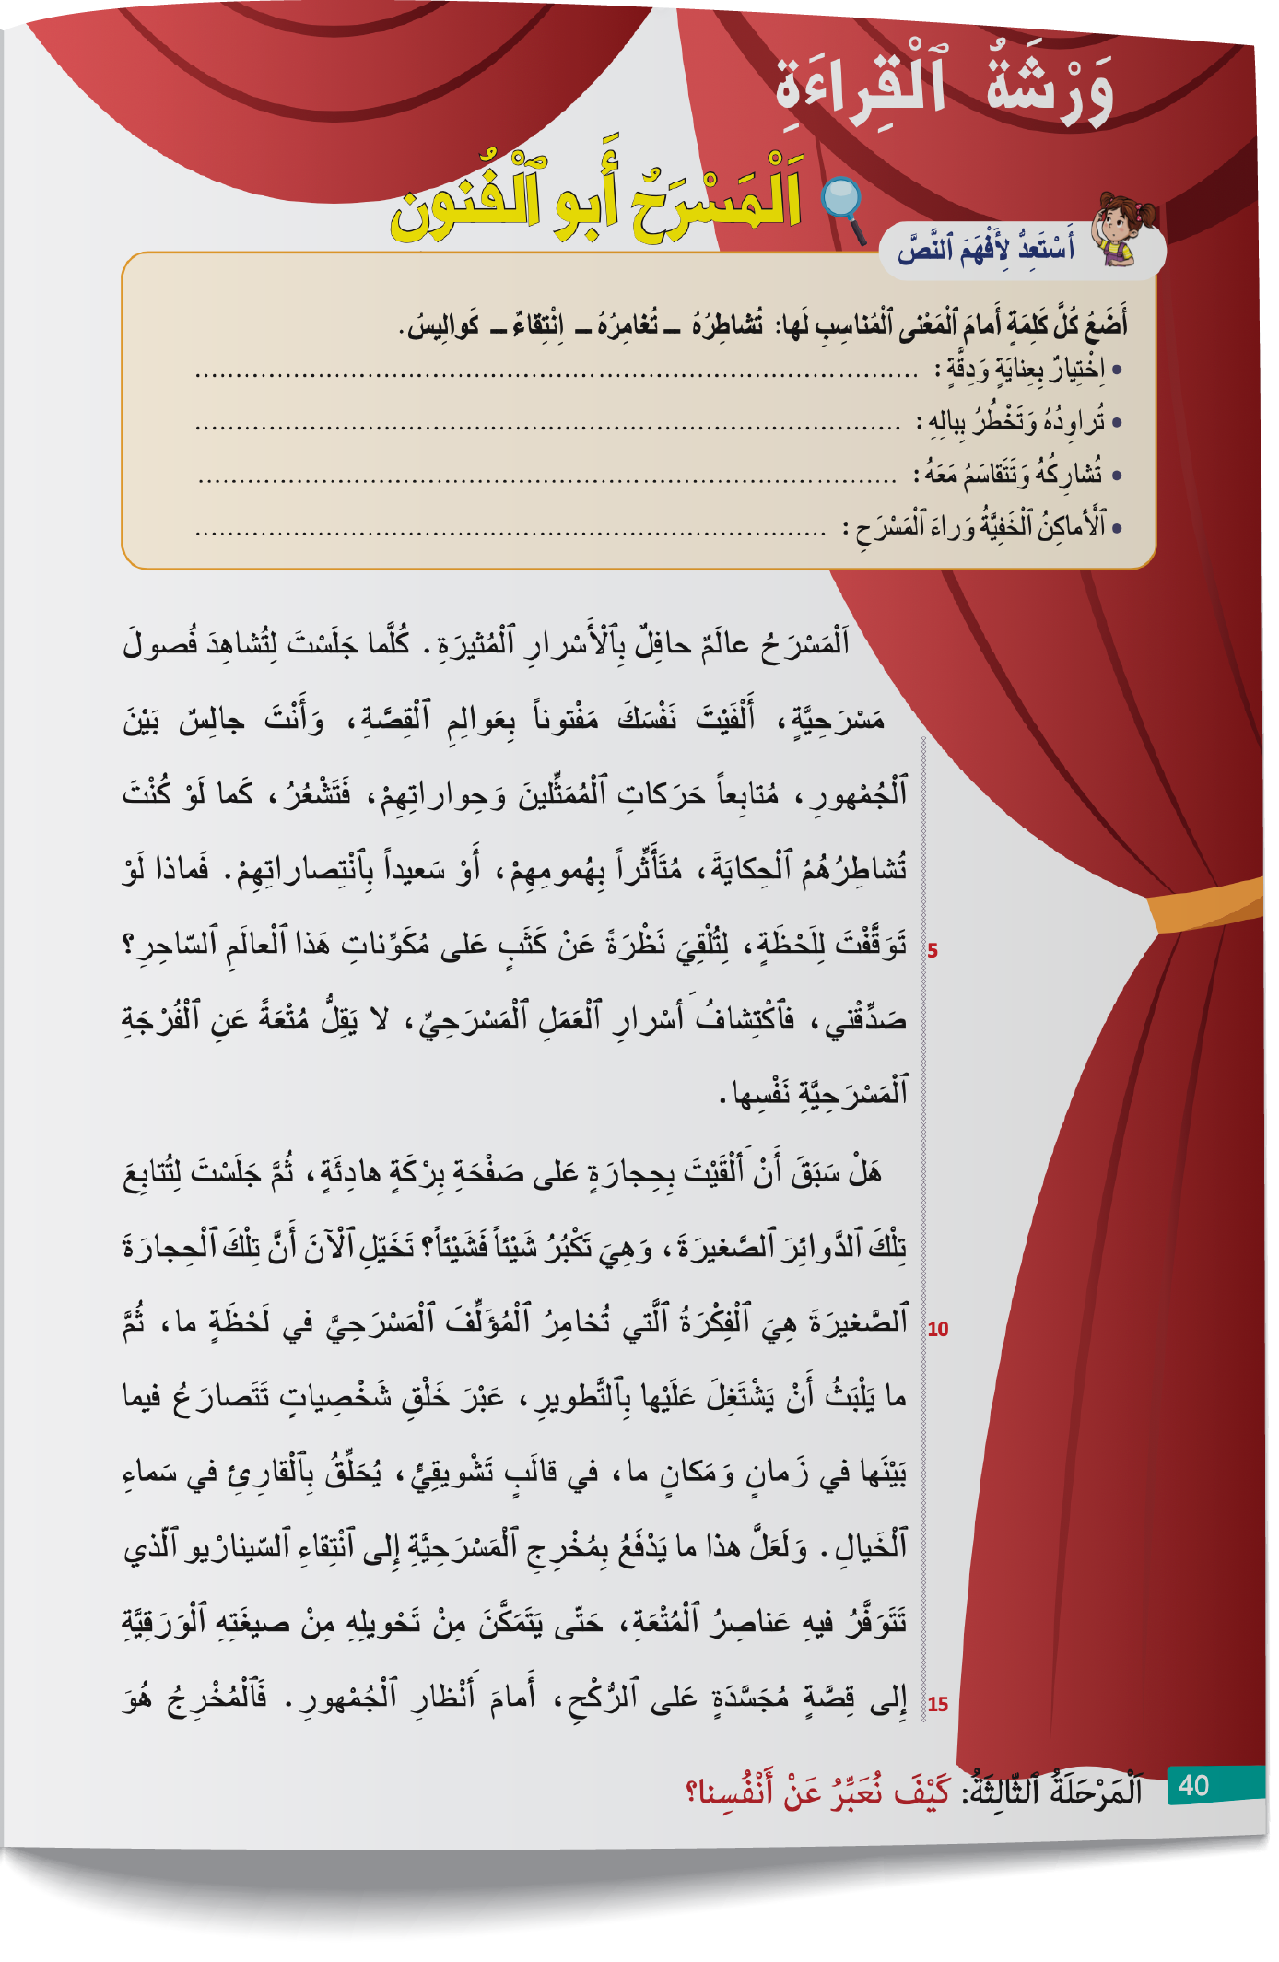
نواصل قراءة نص " المسرح أبو الفنون " ؛ وتوظيف استراتيجيات الفهم.
اختــتام الحــصة
ورشة الكتابة
ورشة القراءة
افتتاح الحصة

Slide 16
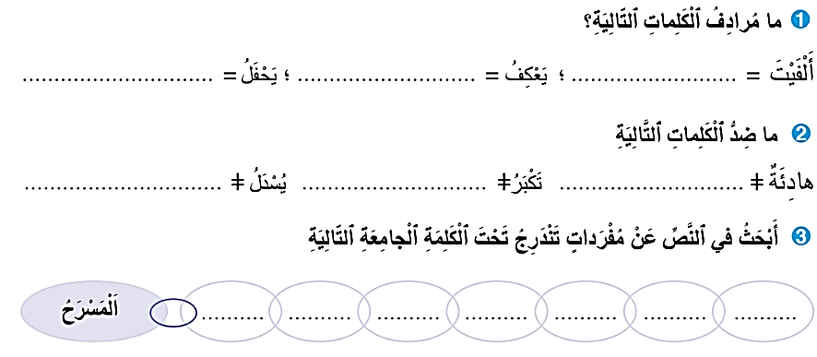
قبل ذلك نصحح الواجب المنزلي. سأراقب إنجازاتكم.
اختــتام الحــصة
ورشة الكتابة
ورشة القراءة
افتتاح الحصة

Slide 17
لنصحح. من يقرأ جوابه؟ هل أنتم متفقون؟
اختــتام الحــصة
ورشة الكتابة
ورشة القراءة
افتتاح الحصة

Slide 18
إليكم نموذج للتصحيح . صححوا.
اختــتام الحــصة
ورشة الكتابة
ورشة القراءة
افتتاح الحصة
يَزْخَرُ -يَمْتَلِئُ
يُواظِبُ - يكِبُّ
وَجَدْتُ
يُفْتَحُ - يُرْفَعُ
تَصْغُرُ
صاخِبَةٌ
اَلْمُمَثِّلونَ
اَلْمُخْرِجُ
اَلرُّكْحُ
اَلدّيكورُ
اَلْإنارَةُ
اَلْمُؤَلِّفُ
اَلكَواليسُ

Slide 19
خذوا كراساتكم . لتقرؤوا النص قراءات فردية. طبقوا ما تعلمتم في حصص الطلاقة.
اختــتام الحــصة
ورشة الكتابة
ورشة القراءة
افتتاح الحصة

Slide 20

يقرأ كل واحد منكم فقرة الآخرون يتتبعون. من يقرأ؟
اختــتام الحــصة
ورشة الكتابة
ورشة القراءة
افتتاح الحصة

Slide 21
تابعوا مع زميلكم وسطروا بقلم الرصاص على الكلمات التي لها علاقة بالمسرح.
اختــتام الحــصة
ورشة الكتابة
ورشة القراءة
افتتاح الحصة

Slide 22
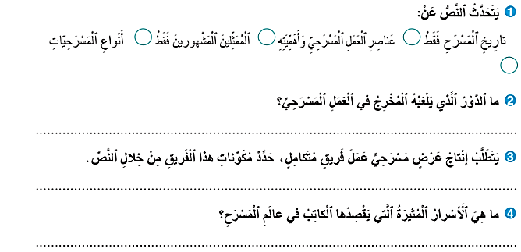
خذوا الصفحة 44 سوف تجيبون الآن عن الأسئلة التالية.
اختــتام الحــصة
ورشة الكتابة
ورشة القراءة
افتتاح الحصة

Slide 23
معكم 10 دقائق للإنجاز؟ سأمر بين الصفوف لمساعدتكم.
اختــتام الحــصة
ورشة الكتابة
ورشة القراءة
افتتاح الحصة

Slide 24
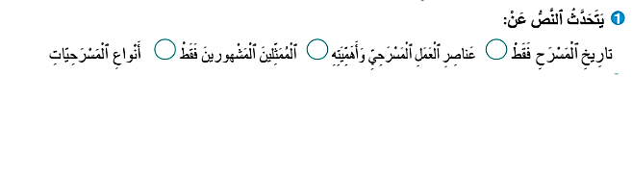
نصحح السؤال الأول. من يقرأ جوابه؟ هل أنتم متفقون؟
اختــتام الحــصة
ورشة الكتابة
ورشة القراءة
افتتاح الحصة

Slide 25
صححوا.
اختــتام الحــصة
ورشة الكتابة
ورشة القراءة
افتتاح الحصة
X

Slide 26
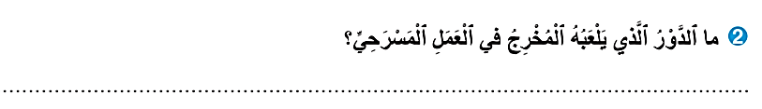
نصحح السؤال الثاني. من يقرأ جوابه؟ كيف حصلت على الجواب؟ هل أنتم متفقون؟
اختــتام الحــصة
ورشة الكتابة
ورشة القراءة
افتتاح الحصة

Slide 27
إليكم نموذج للتصحيح . صححوا.
اختــتام الحــصة
ورشة الكتابة
ورشة القراءة
افتتاح الحصة
X
يَقومُ ﭐلْمُخْرِجُ بِتَحْويلِ ﭐلسّينارْيو مِنْ صيغَتِهِ ﭐلْوَرَقِيَّةِ إِلى قِصَّةٍ مُجَسَّدَةٍ عَلى ﭐلرُّكْحِ.

Slide 28
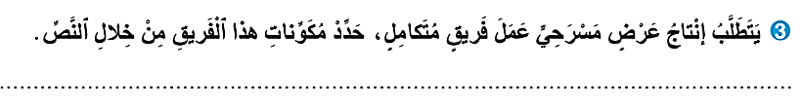
نصحح السؤال الثالث. من يقرأ جوابه؟ كيف حصلت على الجواب؟ هل أنتم متفقون؟
اختــتام الحــصة
ورشة الكتابة
ورشة القراءة
افتتاح الحصة

Slide 29
إليكم نموذج للتصحيح . صححوا.
اختــتام الحــصة
ورشة الكتابة
ورشة القراءة
افتتاح الحصة
يَتَكَوَّنُ فَريقُ ﭐلْعَمَلِ ﭐلْمَسْرَحِيِّ مِنْ : مُمَثِّلينَ – مُخْرِجٌ – مُؤَلِّفٌ مَسْرَحِيٌّ – طاقَمٌ تِقْنِيٌّ – مُكَلَّفونَ بِـﭐلسّينوغْرافْيا ...

Slide 30
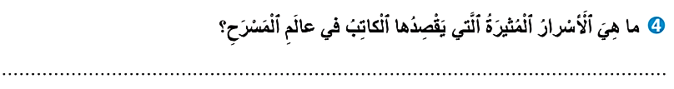
نصحح السؤال الرابع. من يقرأ جوابه؟ كيف حصلت على الجواب؟ هل أنتم متفقون؟
اختــتام الحــصة
ورشة الكتابة
ورشة القراءة
افتتاح الحصة

Slide 31
إليكم نموذج للتصحيح . صححوا.
اختــتام الحــصة
ورشة الكتابة
ورشة القراءة
افتتاح الحصة
يَقْصِدُ ﭐلْكاتِبُ ﭐلْمَجْهودَ ﭐلطَّويلَ وﭐلْمُرْهِقَ ﭐلَّذي يَقومُ بِهِ فَريقُ ﭐلْعَمَلِ ﭐلْمَسْرَحِيِّ وَراءَ ﭐلْكَواليسِ وَﭐلَّذي لا يَراهُ ﭐلْجُمْهورُ.

Slide 32
ورشة الكتابة – الصرف والتحويل
ورشة الكتابة – الصرف والتحويل
جمع المؤنث السالم

Slide 33
جمع المؤنث السالم يدل على أكثر من إثنتين. من يقرأ؟
اختــتام الحــصة
ورشة الكتابة
ورشة القراءة
افتتاح الحصة
جَمْعُ ﭐلْمُؤَنَّثِ ﭐلسّالِمُ هُوَ ما دَلَّ عَلى أَكْثَرَ مِنْ ﭐثْنَيْنِ.
مُمَثِّلاتٌ
مُدَرِّساتٌ
عَلاماتٌ

Slide 34
انتبهوا ستتعرفون على كيفية صياغة جمع المؤنث السالم.
اختــتام الحــصة
ورشة الكتابة
ورشة القراءة
افتتاح الحصة
جَمْعُ ﭐلْمُؤَنَّثِ ﭐلسّالِمُ

Slide 35
أولا : أحدد الحركة الإعرابية للاسم في الجملة. من يقرأ؟ ما إعراب "الممثلة"؟
اختــتام الحــصة
ورشة الكتابة
ورشة القراءة
افتتاح الحصة
دَخَلَتِ ﭐلْمُمَثِّلَةُ.

Slide 36
من يقرأ؟ ما إعراب "الممثلة" في كل جملة؟
اختــتام الحــصة
ورشة الكتابة
ورشة القراءة
افتتاح الحصة
دَخَلَتِ ﭐلْمُمَثِّلَةُ.
اِسْتَقْبَلَ ﭐلْجُمهورُ ﭐلْمُمَثِّلَةَ.
صَفَّقَ ﭐلْجَميعُ عَلى ﭐلْمُمَثِّلَةِ.

Slide 37
من يقرأ؟
اختــتام الحــصة
ورشة الكتابة
ورشة القراءة
افتتاح الحصة
فاعِلٌ مَرْفوعٌ.
دَخَلَتِ ﭐلْمُمَثِّلَةُ.
مَفْعولٌ بِهِ مَنْصوبٌ.
اِسْتَقبَلَ ﭐلْجُمهورُ ﭐلْمُمَثِّلَةَ.
اِسْمٌ مَجْرورٌ.
صَفَّقَ ﭐلْجَميعُ عَلى ﭐلْمُمَثِّلَةِ.

Slide 38
في حالة الرفع، أضيف ألف وتاء مبسوطة مرفوعة بعد حذف التاء المتحركة. من يقرأ؟
اختــتام الحــصة
ورشة الكتابة
ورشة القراءة
افتتاح الحصة
دَخَلَتِ ﭐلْمُمَثِّلَةُ.
دَخَلَتِ ﭐلْمُمَثِّلاتُ

Slide 39
في حالة النصب . أضيف ألف وتاء مكسورة مرفوعة بعد حذف التاء المتحركة. من يقرأ؟
اختــتام الحــصة
ورشة الكتابة
ورشة القراءة
افتتاح الحصة
اِسْتَقبَلَ ﭐلْجُمهورُ ﭐلْمُمَثِّلَةَ.
اِسْتَقبَلَ ﭐلْجُمهورُ ﭐلْمُمَثِّلاتِ.

Slide 40
في حالة الجر. أضيف كذلك ألف وتاء مكسورة مرفوعة بعد حذف التاء المتحركة. من يقرأ؟
اختــتام الحــصة
ورشة الكتابة
ورشة القراءة
افتتاح الحصة
صَفَّقَ ﭐلْجَميعُ عَلى ﭐلْمُمَثِّلَةِ.
صَفَّقَ ﭐلْجَميعُ عَلى ﭐلْمُمَثِّلاتِ.

Slide 41

لنتذكر. كيف نصوغ جمع المؤنث السالم؟
اختــتام الحــصة
ورشة الكتابة
ورشة القراءة
افتتاح الحصة
جَمْعُ ﭐلْمُؤَنَّثِ ﭐلسّالِمُ

Slide 42
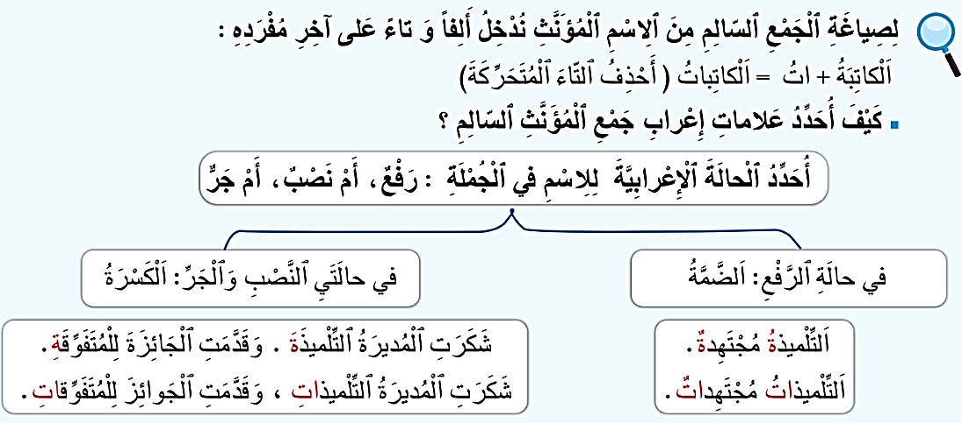
من يقرأ؟
اختــتام الحــصة
ورشة الكتابة
ورشة القراءة
افتتاح الحصة

Slide 43
خدوا ألواحكم، سأعطيكم جملة . حولوا الكلمات باللون الأحمر الى جمع المؤنث السالم
اختــتام الحــصة
ورشة الكتابة
ورشة القراءة
افتتاح الحصة
فَرِحَتِ ﭐلْفَنّانَةُ.

Slide 44
صححوا.
اختــتام الحــصة
ورشة الكتابة
ورشة القراءة
افتتاح الحصة
فَرِحَتِ ﭐلْفَنّاناتُ.

Slide 45
خدوا ألواحكم، سأعطيكم جملة . حولوا الكلمات باللون الأحمر الى جمع المؤنث السالم
اختــتام الحــصة
ورشة الكتابة
ورشة القراءة
افتتاح الحصة
زارَتِ ﭐلْفَتاةُ قاعَةَ ﭐلْعَرْضِ.

Slide 46
خدوا ألواحكم، سأعطيكم جملة . حولوا الكلمات باللون الأحمر الى جمع المؤنث السالم
اختــتام الحــصة
ورشة الكتابة
ورشة القراءة
افتتاح الحصة
زارَتِ ﭐلْفَتاةُ قاعَةَ ﭐلْعَرْضِ.

Slide 47
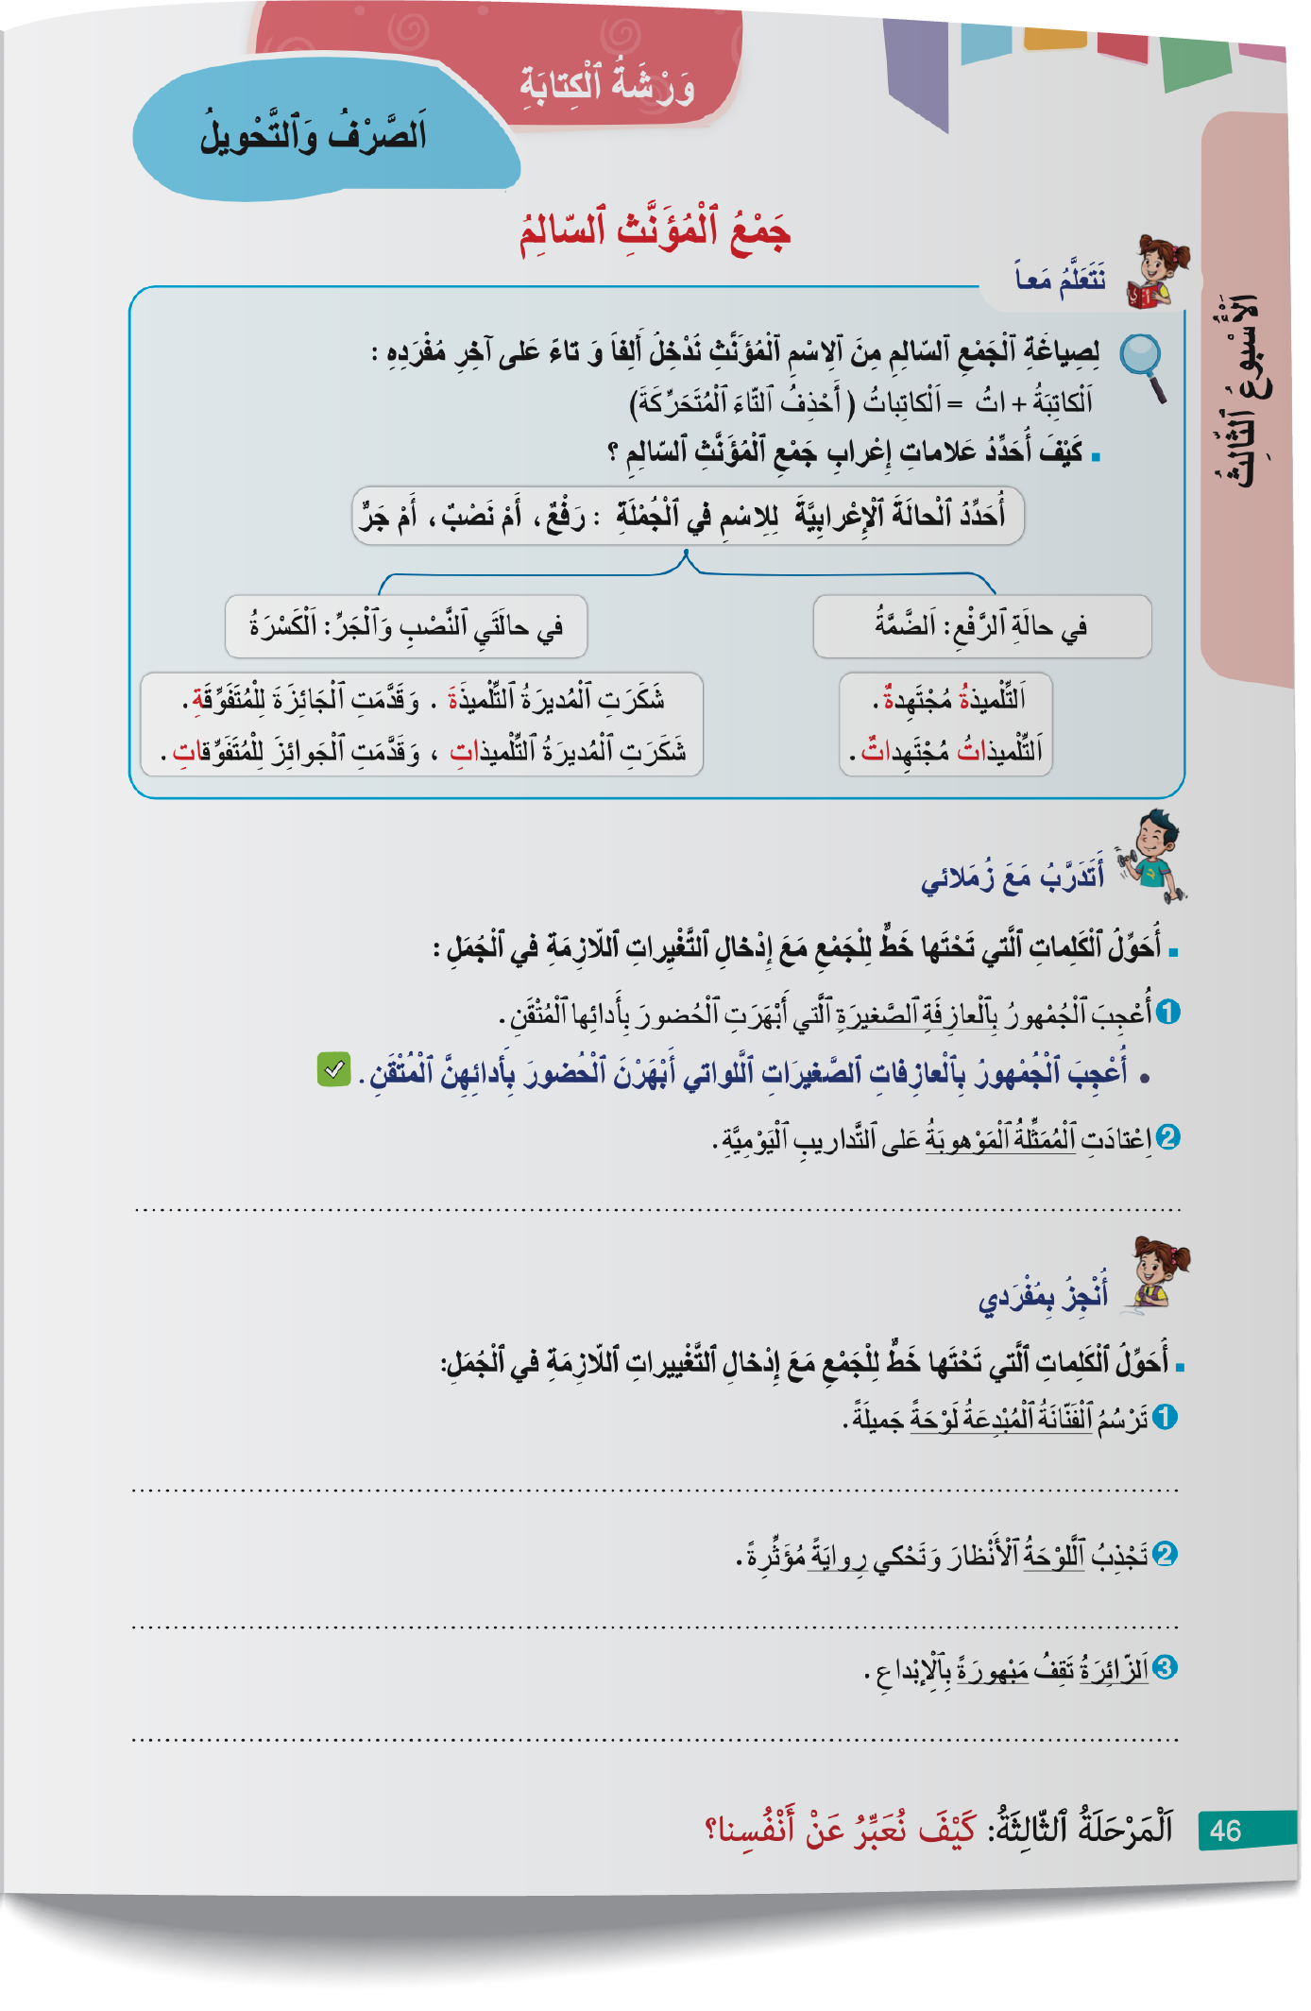
خذوا كراساتكم الصفحة 46 .
اختــتام الحــصة
ورشة الكتابة
ورشة القراءة
افتتاح الحصة

Slide 48
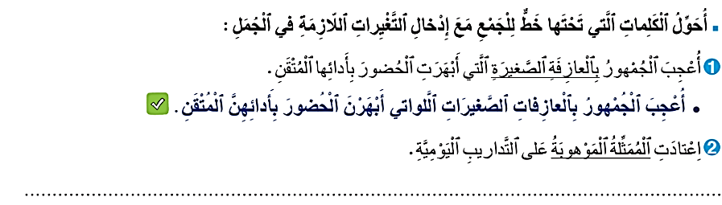
ستشتغلون في ثنائيات لإنجاز النشاط التالي
اختــتام الحــصة
ورشة الكتابة
ورشة القراءة
افتتاح الحصة

Slide 49
سأمر بين الصفوف لمساعدتكم.
اختــتام الحــصة
ورشة الكتابة
ورشة القراءة
افتتاح الحصة

Slide 50
لنصحح. من يقرأ جوابه ؟ هل انتم متفقون؟
اختــتام الحــصة
ورشة الكتابة
ورشة القراءة
افتتاح الحصة

Slide 51
صححوا.
اختــتام الحــصة
ورشة الكتابة
ورشة القراءة
افتتاح الحصة
اِعْتادَتِ ﭐلْمُمَثّلاتُ ﭐلْمَوْهوباتُ عَلى ﭐلتَّداريبِ ﭐلْيَوْمِيَّةِ.

Slide 52
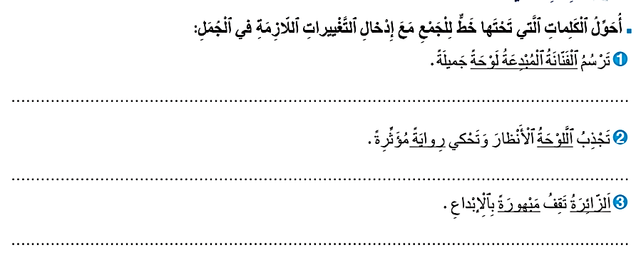
الآن، أنجزوا النشاط التالي على دفاتر القسم بعد كتابة التاريخ و عنوان الدرس .عمل فردي.
اختــتام الحــصة
ورشة الكتابة
ورشة القراءة
افتتاح الحصة

Slide 53
سأمر بين الصفوف لمساعدتكم.
اختــتام الحــصة
ورشة الكتابة
ورشة القراءة
افتتاح الحصة

Slide 54
لنصحح. من يقرأ جوابه ؟ هل أنتم متفقون؟
اختــتام الحــصة
ورشة الكتابة
ورشة القراءة
افتتاح الحصة

Slide 55
صححوا.
اختــتام الحــصة
ورشة الكتابة
ورشة القراءة
افتتاح الحصة
تَرْسُمُ ﭐلْفَنّاناتُ ﭐلْمُبْدِعاتُ لَوْحاتٍ جَميلَةً.
تَجْذِبُ ﭐللّوَحاتُ ﭐلْأَنْظارَ وَتَحْكي رِواياتٍ مُؤَثِّرَةً.
اَلزّائِراتُ يَقِفْنَ مَبْهوراتٍ بِـﭑلْإِبْداعِ.

Slide 56
اختتام الحصة
اختتام الحصة
ماذا تعلمتم اليوم؟
واجباتكم المنزلية.

Slide 57
اختــتام الحــصة
ورشة الكتابة
ورشة القراءة
افتتاح الحصة
من يذكرنا بكيفية صياغة جمع المؤنث السالم؟
جَمْعُ ﭐلْمُؤَنَّثِ ﭐلسّالِمُ

Slide 58

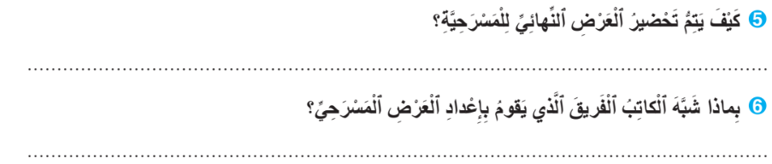
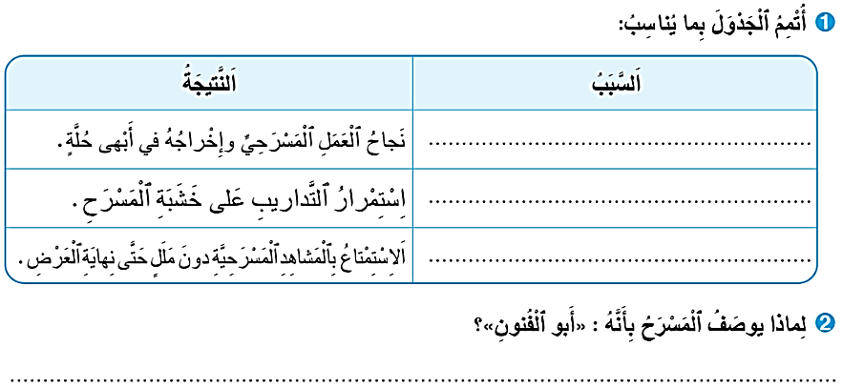
سجلوا الواجب المنزلي. الأسئلة 5و 6 من الصفحة 44. و السؤالين 1و2 من الصفحة 45.
اختــتام الحــصة
ورشة الكتابة
ورشة القراءة
افتتاح الحصة

Slide 59
الفائزون بنجمة السلوك الجيد هم : ............................................
اختــتام الحــصة
ورشة الكتابة
ورشة القراءة
افتتاح الحصة

Slide 60


إلى اللقاء في الحصة المقبلة
اختــتام الحــصة
ورشة الكتابة
ورشة القراءة
افتتاح الحصة

Slide 61

بناء على إنجازات المتعلمين خلال الممارسة المستقلة
ما تقديرك لنسبة التحكم في هدف الدرس؟
تسجل النسبة على صفحة اليوم من مذكرة الأستاذ.

